Slide 1
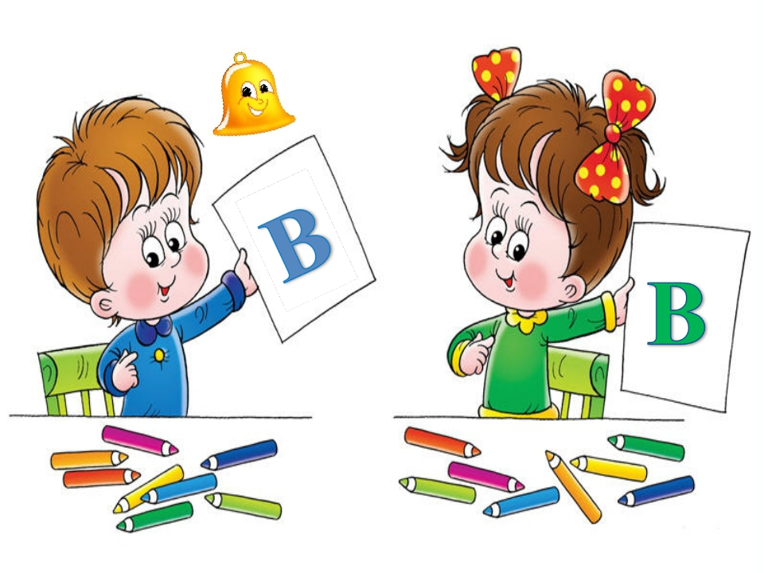
Игра «Посчитай звуки в слове»
Цель: развивать фонематический слух, внимание, память, логическое мышление, совершенствовать навыки звуко-слогового анализа и синтеза.

Slide 2
Посчитай, сколько звуков в словах. Есть ли слова с одинаковым количеством звуков.
3
4
5
3
4
5
3
4
5

Slide 3
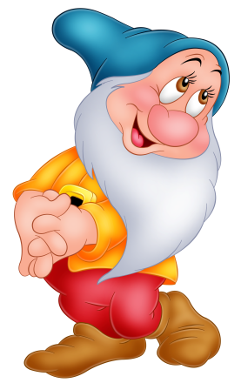
Посчитай, сколько звуков в словах. Есть ли слова с одинаковым количеством звуков.
3
4
5
3
4
5
3
4
5

Slide 4
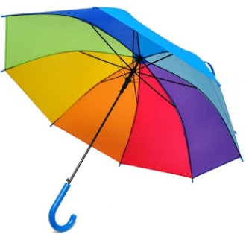
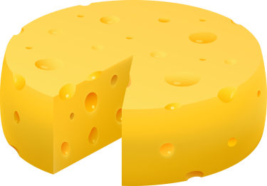
Посчитай, сколько звуков в словах. Есть ли слова с одинаковым количеством звуков.
3
4
5
3
4
5
3
4
5

Slide 5
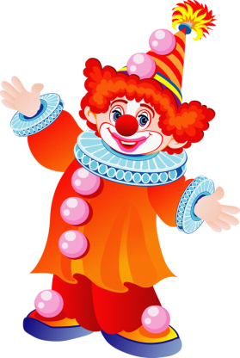
Посчитай, сколько звуков в словах. Есть ли слова с одинаковым количеством звуков.
3
4
5
3
4
5
3
4
5

Slide 7
- Ура! У тебя всё получается!

Slide 8
- Ура! У тебя всё получается!

Slide 9
- Ура! У тебя всё получается!

Slide 10
- Ура! У тебя всё получается!

Slide 11
- Ошибочка! Подумай ещё!

Slide 12
- Ошибочка! Подумай ещё!

Slide 13
- Ошибочка! Подумай ещё!

Slide 14
- Ошибочка! Подумай ещё!

